Slide 1
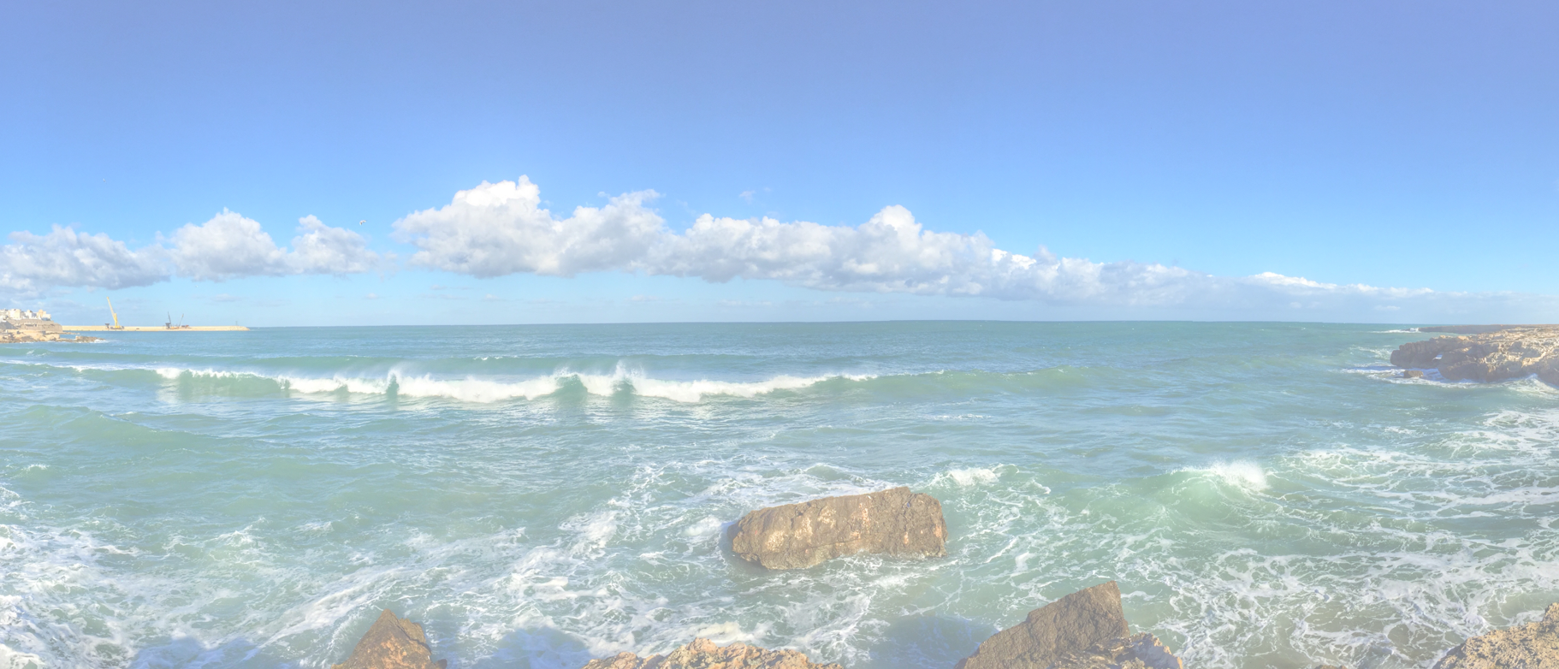
Value Map Canvas <onderwerp>

Slide 2
Value Map Canvas <onderwerp>
Voordeel Creëerders
[Hoe creëert jouw product of dienst voordeel voor klanten?]
Pijn Verlichters
[Hoe verlicht jouw product of dienst de pijn van de klant?]
Lering:
Wij namen aan dat
…
gebaseerd op …
wij…
Later leerden wij dat..
Vandaar dat wij …
Producten/Diensten
[Geef een overzicht van de producten en diensten waarop jouw waarde propositie is gebaseerd]
3-8-2021
Hans Rood
2
Notes:
keep in mind:
Is the person you are writing your valueprop for:
- Still unaware of their problem?
- Aware of a problem but unaware of a solution?
- Aware of solutions, but looking for the best one?
- Aware of your great product, but still undecided?

